Slide 1


ỦY BAN NHÂN DÂN PHƯỜNG LONG BIÊN
TRƯỜNG MẦM NON THẠCH CẦU
HOẠT ĐỘNG NHẬN BIẾT
Nhận biết màu đỏ
Lứa tuổi: Nhà trẻ
Giáo viên: Dương Thị Tuyết Minh

Slide 2


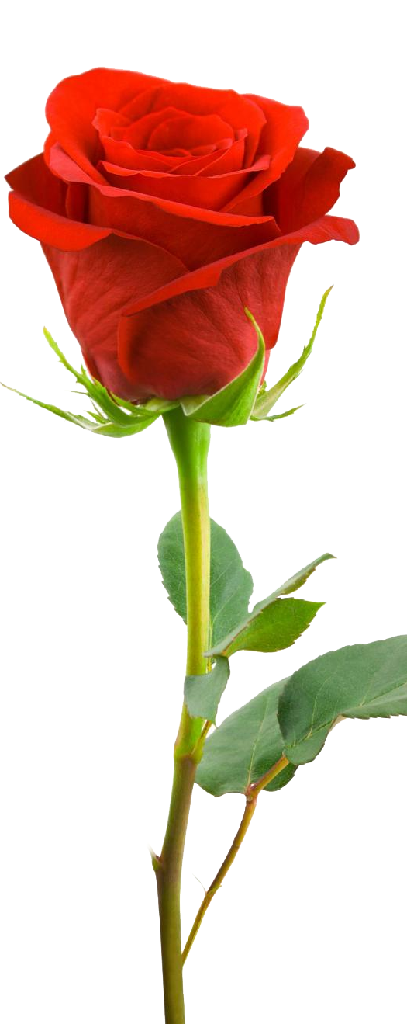


Slide 3

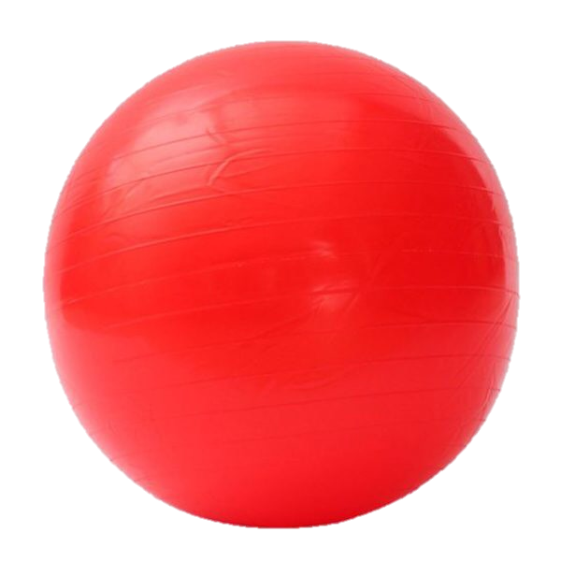

Slide 4



Slide 5



Slide 6

Trò chơi: THỬ TÀI thông minh.

Slide 7




Slide 8


Slide 9
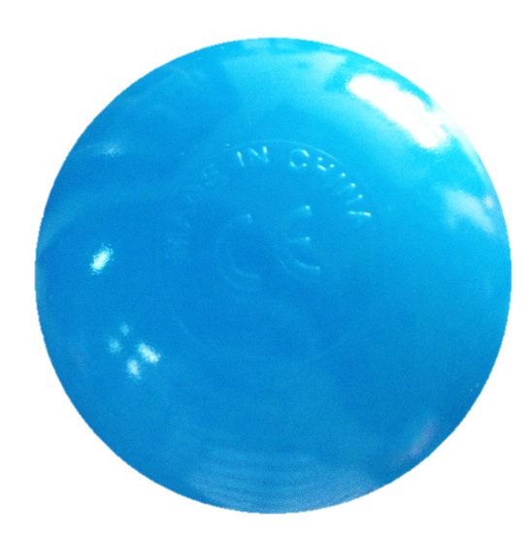

Slide 11
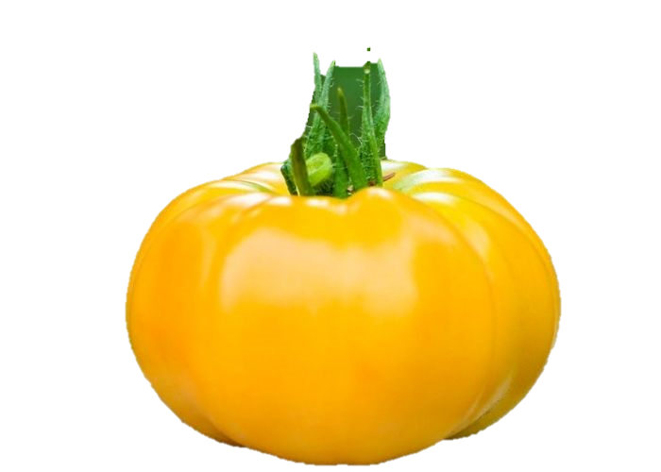

Slide 13
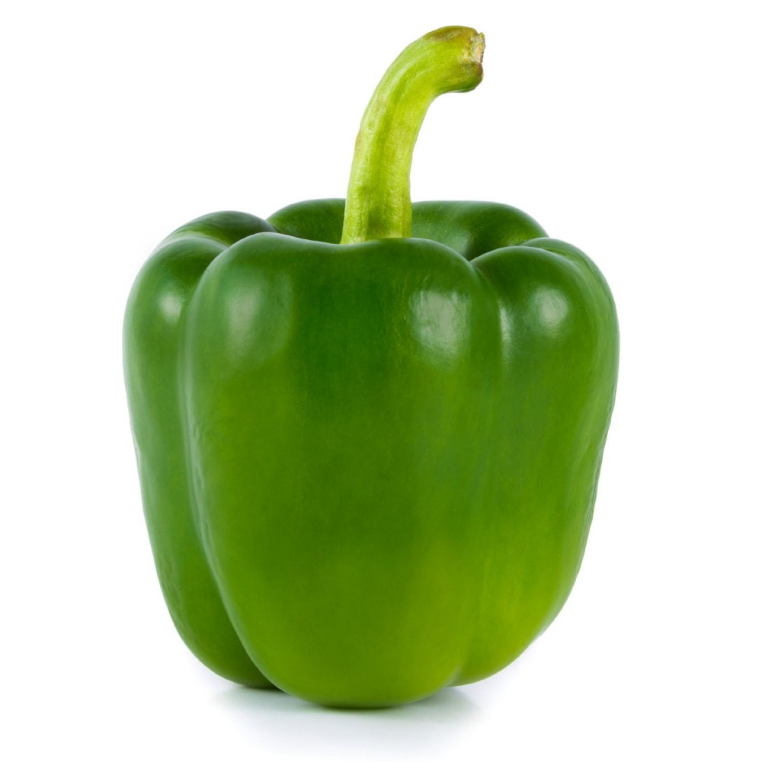

Slide 14



